Slide 1
第九章 电磁感应
第三课时 电磁感应定律的综合应用

Slide 2
考纲考情：5年18考
电磁感应中的电路问题(Ⅱ) 电磁感应中的图象问题(Ⅱ) 电磁感应中的动力学与能量问题(Ⅱ)

Slide 3
[基础梳理]
知识点一 电磁感应中的电路问题
1．在电磁感应现象中，切割磁感线的导体或磁通量发生变化的回路将产生__________________，该导体或回路相当于________．因此，电磁感应问题往往与电路问题联系在一起．
感应电动势
电源

Slide 4
2．解决与电路相联系的电磁感应问题的基本方法
(1)用法拉第电磁感应定律和楞次定律(右手定则)确定感应电动势的______和______；
(2)画等效电路；
(3)运用闭合电路欧姆定律，串、并联电路的性质、电功率等公式求解．
大小
方向

Slide 5
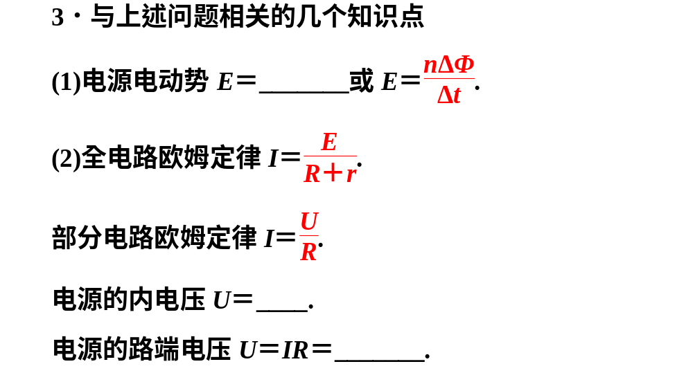
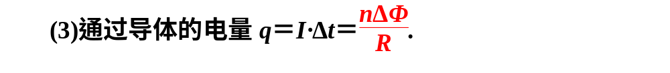
BLv
Ir
E－Ir

Slide 6
知识点二 电磁感应现象中的力学问题
1．通电导体在磁场中将受到__________作用，电磁感应问题往往和力学问题联系在一起，基本方法是：
(1)用法拉第电磁感应定律和楞次定律求感应电动势的大小和方向；
(2)求回路中的电流；
(3)分析导体受力情况(包含安培力在内的全面受力分析)；
(4)根据平衡条件或牛顿第二定律列方程．
安培力

Slide 7
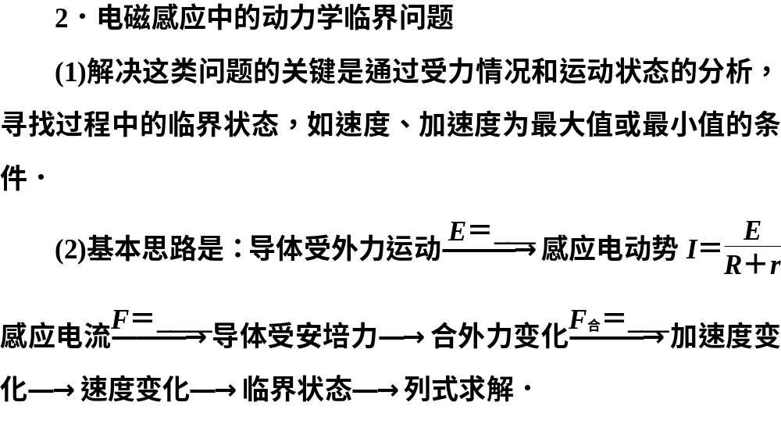
Blv
BIL
ma

Slide 8
知识点三 电磁感应中的能量转化问题
1．电磁感应过程实质是不同形式的能量转化的过程，电磁感应过程中产生的感应电流在磁场中必定受到__________作用．因此要维持安培力存在，必须有“外力”克服__________做功．此过程中，其他形式的能转化为______．“外力”克服安培力做多少功，就有多少其他形式的能转化为______．当感应电流通过用电器时，电能又转化为其他形式的能．
同理，安培力做功的过程，是电能转化为其他形式的能的过程，安培力做多少功就有多少电能转化为其他形式的能．
安培力
安培力
电能
电能

Slide 9
2．电能求解思路主要有三种
(1)利用克服安培力求解：电磁感应中产生的电能等于克服安培力所做的功；
(2)利用能量守恒求解：其他形式能的减小量等于产生的电能；
(3)利用电流做功来求解：通过电路中电流做功消耗电能来计算．

Slide 10
3．解电磁感应现象中的能量问题的一般步骤
(1)在电磁感应中，切割磁感线的导体或磁通量发生变化的回路将产生感应电动势，该导体或回路就相当于______．
(2)分析清楚有哪些力做功，就可以知道有哪些形式的能量发生了相互转化．
(3)根握能量守恒列方程求解．
电源

Slide 11
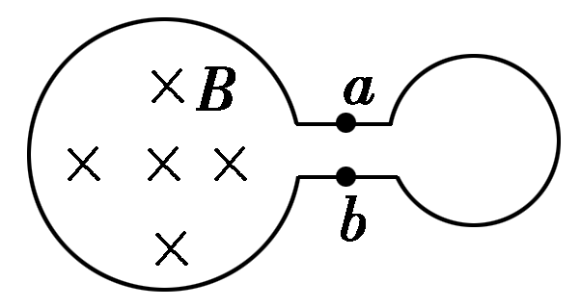
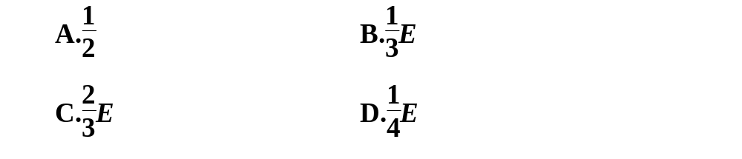
[小题快练]
1.如图所示是两个互连的金属圆环，小金属环的电阻是大金属环的电阻的二分之一，磁场垂直穿过大金属环所在区域．当磁感应强度随时间均匀变化时，在大环内产生的感应电动势为E，则a、b两点间的电势差为( )

Slide 12
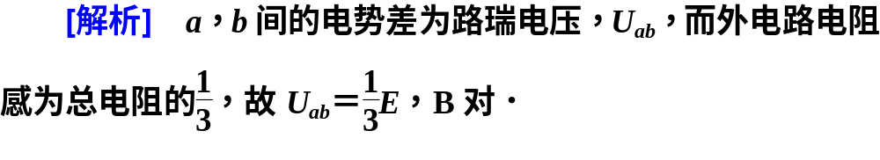

Slide 13
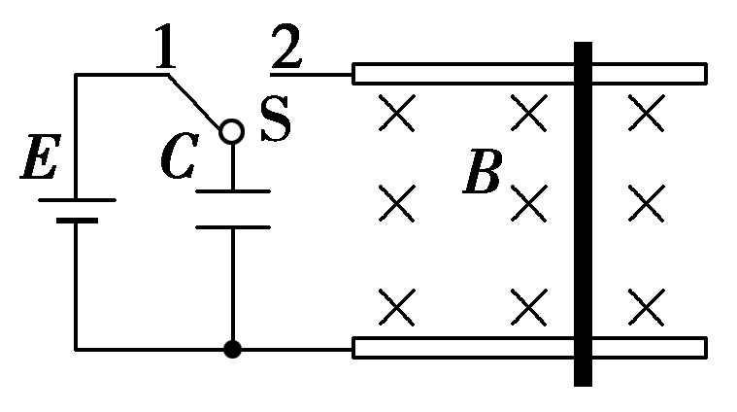
2．(2016·郑州模拟)如图所示，水平面内有一平行金属导轨，导轨光滑且电阻不计，阻值为R的导体棒垂直于导轨放置，且与导轨接触良好．导轨所在空间存在匀强磁场，匀强磁场与导轨平面垂直，t＝0时，将开关S由1掷向2，若分别用q、i、v和a表示电容器所带的电荷量、棒中的电流、棒的速度大小和加速度大小，则下图所示的图象中正确的是( )

Slide 14
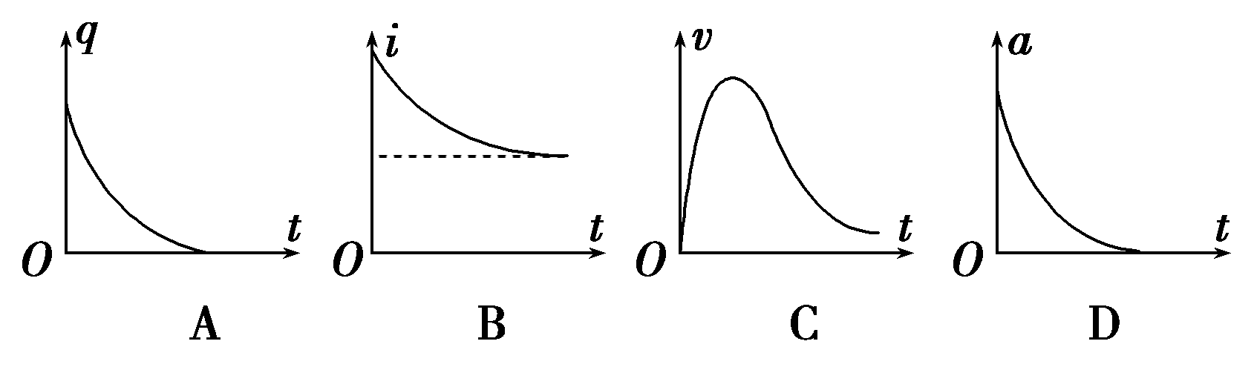

Slide 15
[解析] 电容器放电时导体棒在安培力作用下运动，产生感应电动势，感应电动势与电容器电压相等时，棒做匀速直线运动，说明极板上电荷量最终不等于零，A项错误．但电流最终必为零，B错误．导体棒速度增大到最大后做匀速直线运动，加速度为零，C错误，D正确．
[答案] D

Slide 16
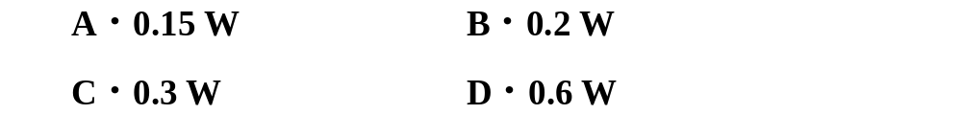
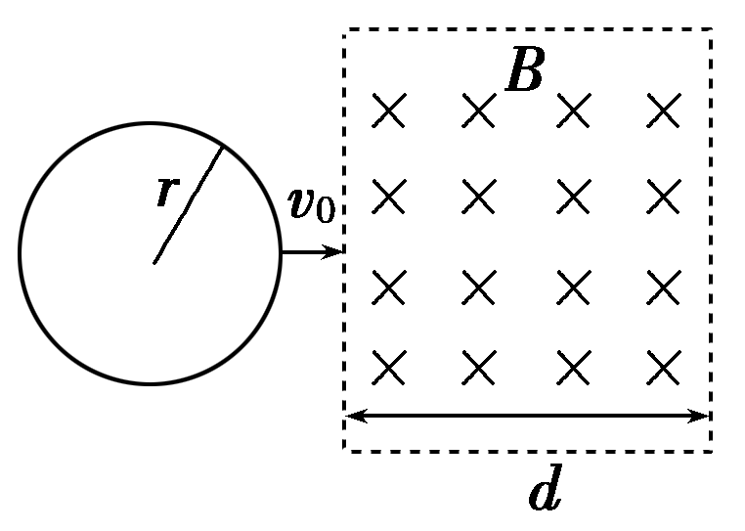
3．如图所示，在光滑的水平面上，一质量为m＝0.1 kg，半径为r＝0.5 m，电阻为R＝0.5 Ω的均匀金属圆环，以v₀＝5 m/s的初速度向一磁感应强度为B＝0.1 T的有界匀强磁场滑去(磁场宽度d>2r)．圆环的一半进入磁场历时2秒，圆环上产生的焦耳热为0.5 J，则2秒末圆环中感应电流的瞬时功率为( )

Slide 17
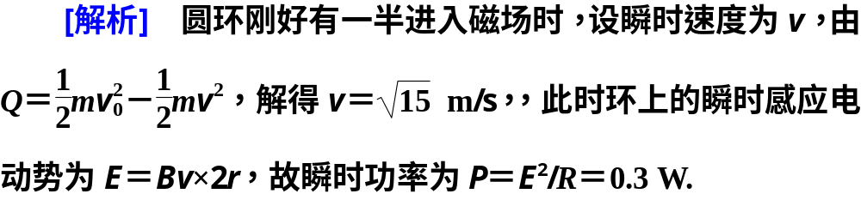

Slide 18
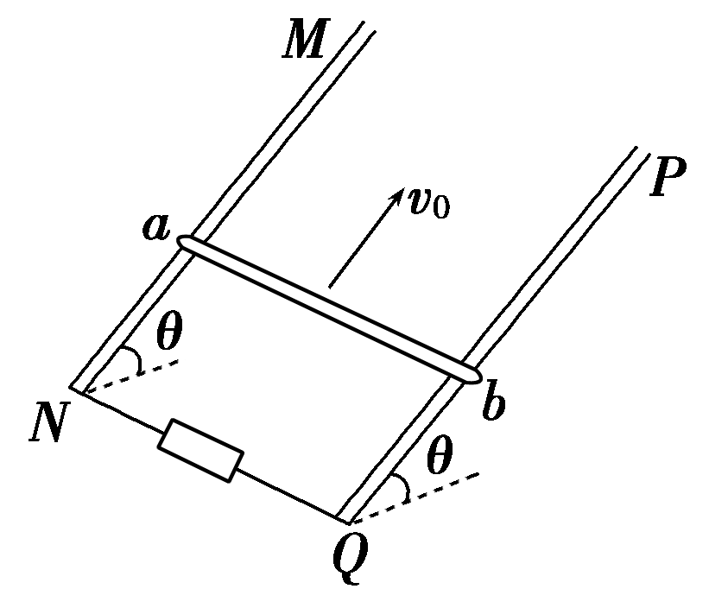
4.(2016·北京东城检测)如图所示，两根足够长的光滑金属导轨MN、PQ平行放置，导轨平面与水平面的夹角为θ，导轨的下端接有电阻．当导轨所在空间没有磁场时，使导体棒ab以平行导轨平面的初速度v₀冲上导轨平面，ab上升的最大高度为H；当导轨所在空间存在方向与导轨平面垂直的匀强磁场时，再次使ab以相同的初速度从同一位置冲上导轨平面，ab上升的最大高度为h.两次运动中ab始终与两导轨垂直且接触良好．关于上述情景，下列说法中正确的是( )

Slide 19
A．两次上升的最大高度比较，有H＝h
B．两次上升的最大高度比较，有H<h
C．无磁场时，导轨下端的电阻中有电热产生
D．有磁场时，导轨下端的电阻中有电热产生

Slide 20
[解析] 没有磁场时，只有重力做功，机械能守恒，没有电热产生，C错误．有磁场时，ab割磁感线，重力和安培力均做负功，机械能减小，有电热产生，故ab上升的最大高度变小，A、B错误，D正确．
[答案] D

Slide 21
考向一 电磁感应中的电路问题
1．电源
切割磁感线运动的导体或磁通量发生变化的线圈都相当于电源．

Slide 22
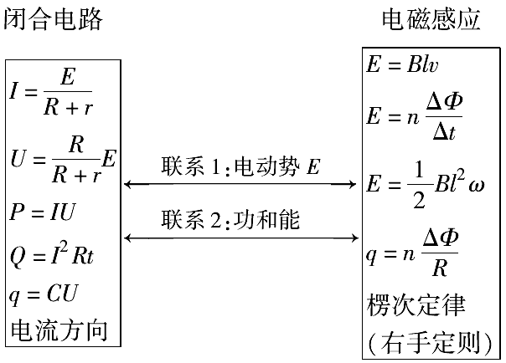
2．电磁感应与电路知识的关系图

Slide 23
3．问题分类
(1)确定等效电源的正负极、感应电流的方向、电势高低、电容器极板的带电性质等问题．
(2)根据闭合电路求解电路中的总电阻、路端电压、电功率等问题．
(3)根据电磁感应的平均感应电动势求解电路中通过的电荷量．
(4)电磁感应现象中感应电流(电动势)、电压图象的分析与判断．

Slide 24
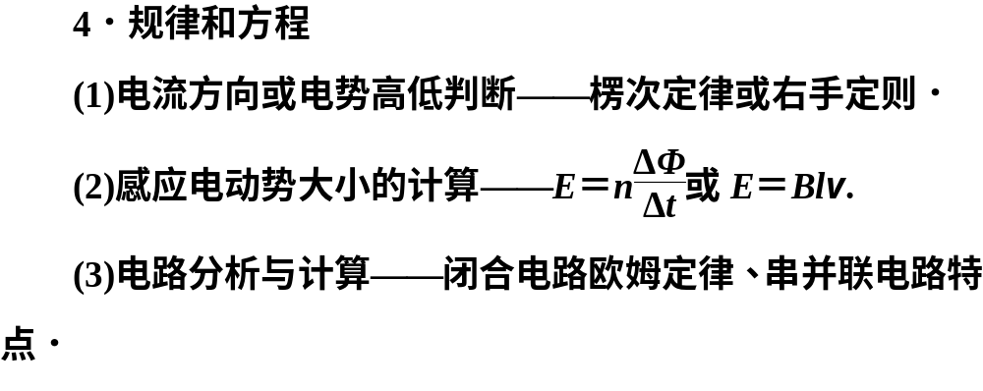

Slide 25
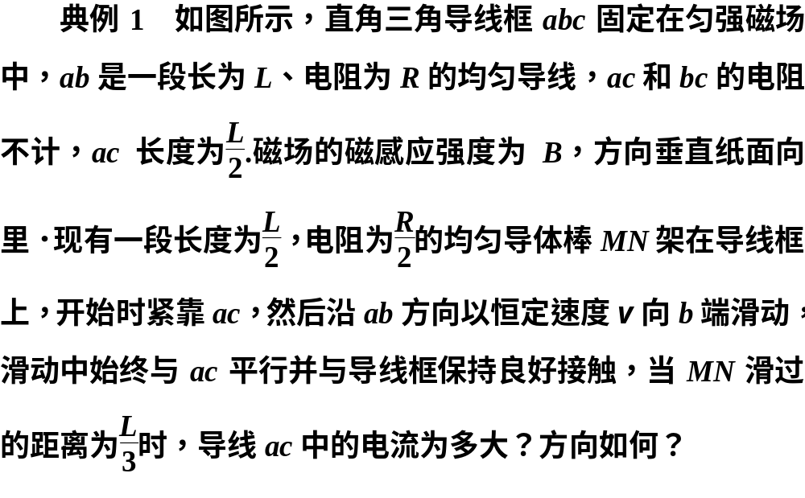

Slide 26
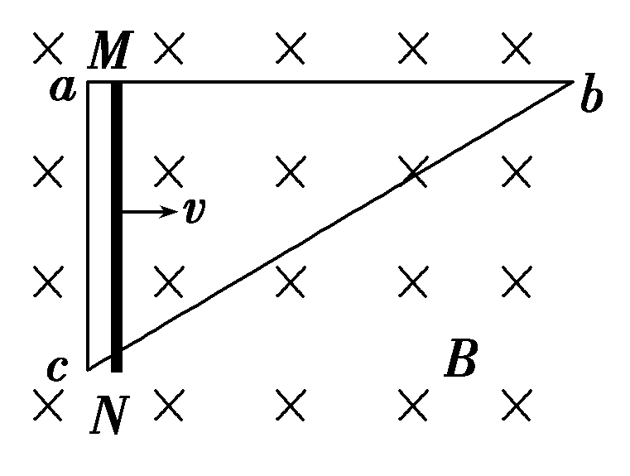

Slide 27
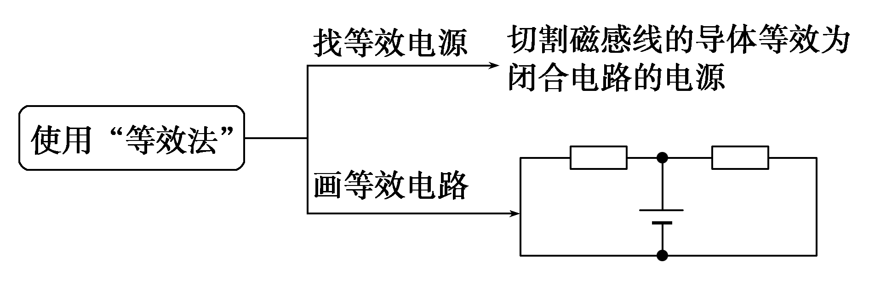
[思路点拨]

Slide 28
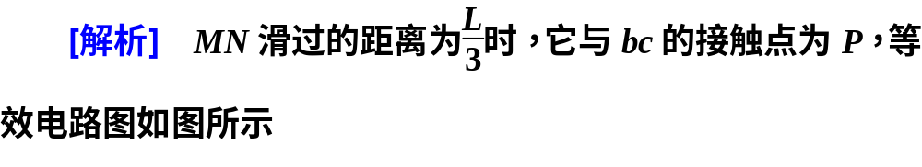
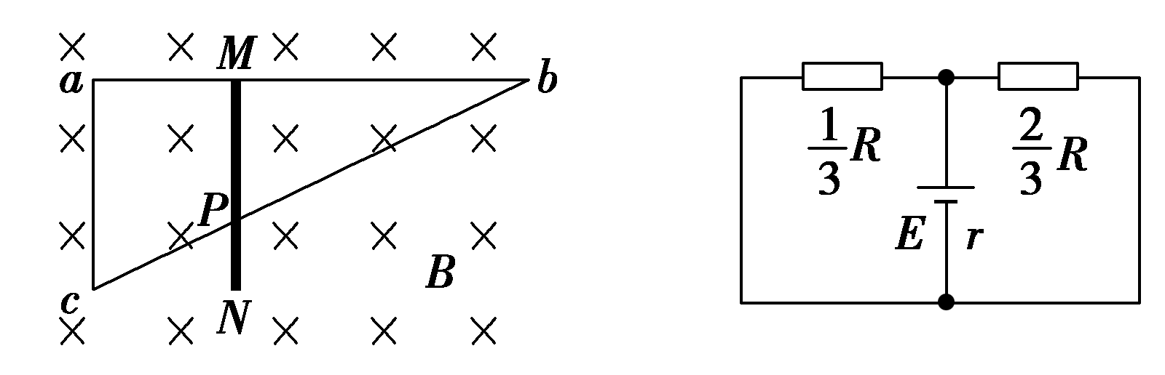
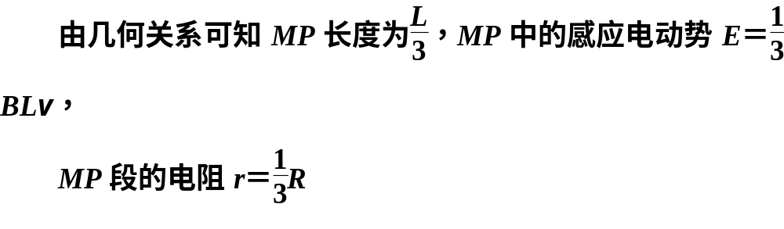

Slide 29
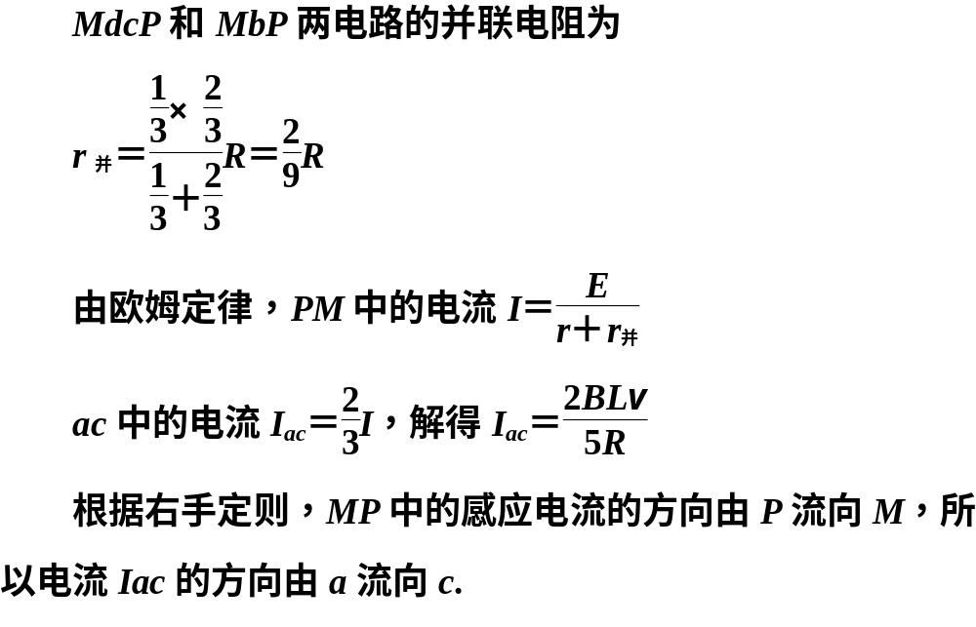

Slide 30
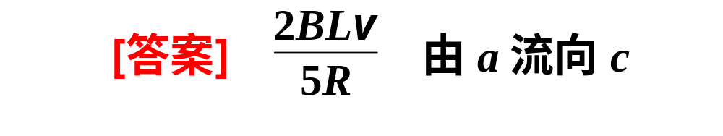

Slide 31

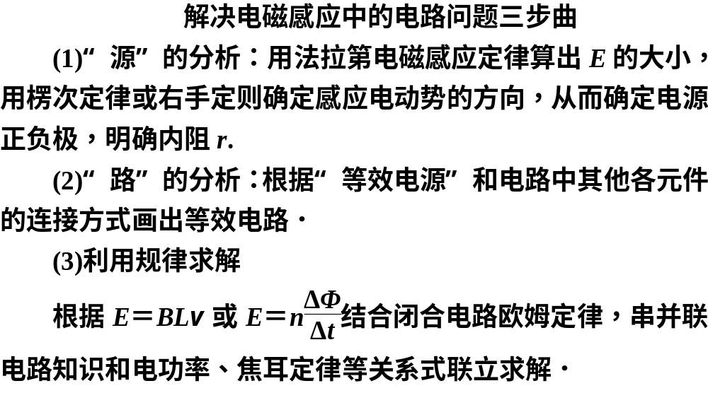

Slide 32
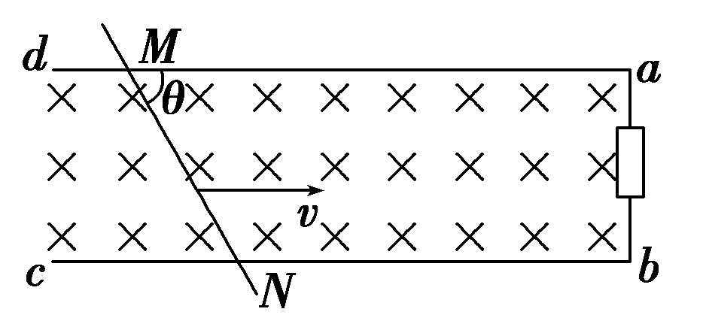
[针对训练]
1．如图所示，da、bc为相距为L的平行导轨(导轨电阻不计)．a、b间连接一个定值电阻，阻值为R.长直金属杆MN可以按任意角θ架在平行导轨上，并以速度v匀速滑动(平移)，v的方向与da平行，杆MN每米的阻值也为R.整个空间充满匀强磁场，磁感应强度的大小为B，方向垂直纸面向里．求：

Slide 33
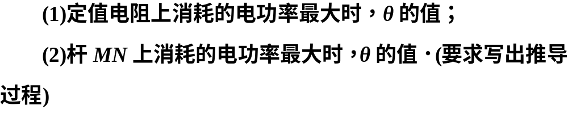

Slide 34
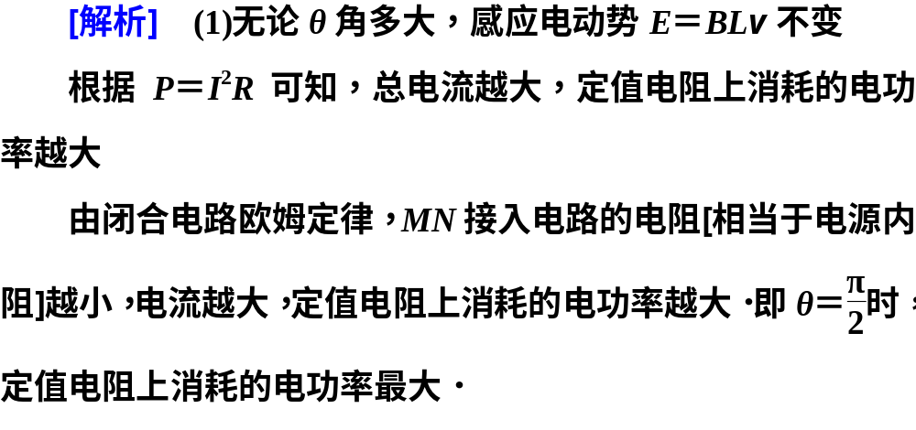

Slide 35
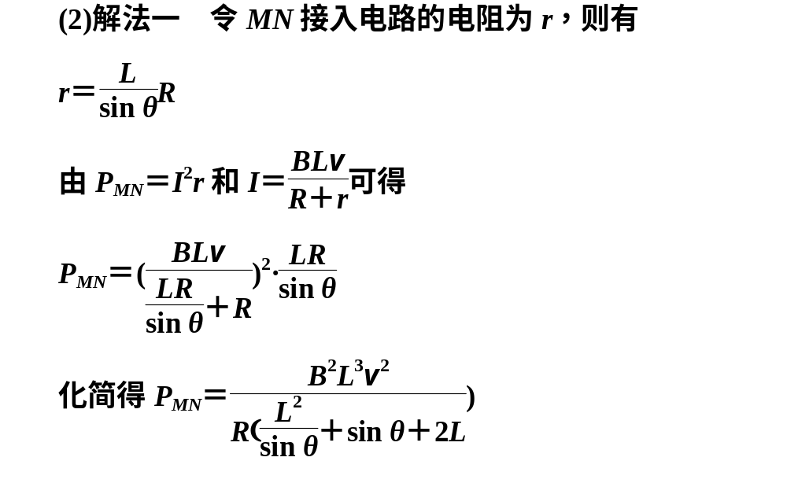

Slide 36
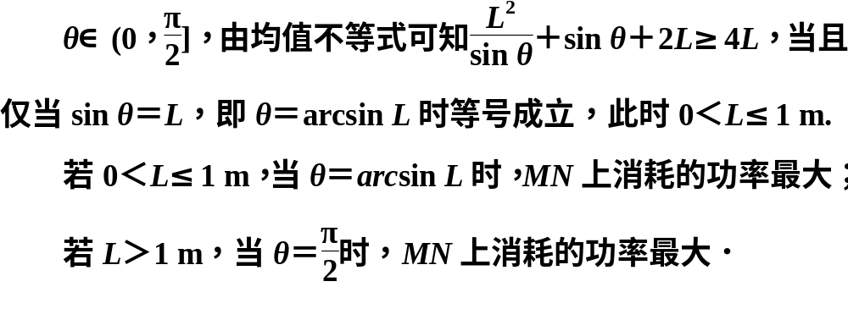

Slide 37
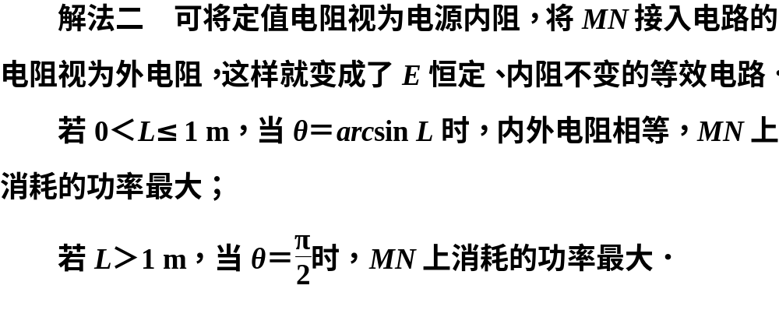


Slide 38
考向二 电磁感应中的图象问题
1．图象类型
图象 类型 | (1)随时间变化的图象如B－t图象、Φ－t图象、E－t图象、I－t图象和F－t图象 (2)随位移x变化的图象如E－x图象和I－x图象
应用知识 | 左手定则、安培定则、右手定则、楞次定律、法拉第电磁感应定律、欧姆定律、牛顿定律、函数图象知识等

Slide 39
2.解题关键
弄清初始条件、正、负方向的对应变化范围、所研究物理量的函数表达式、进出磁场的转折点是解决问题的关键．
3．主要题型
(1)图象的选择．
(2)图象的转换．
(3)图象的应用
由给定的有关图象分析电磁感应过程，求解相应的物理量．

Slide 40
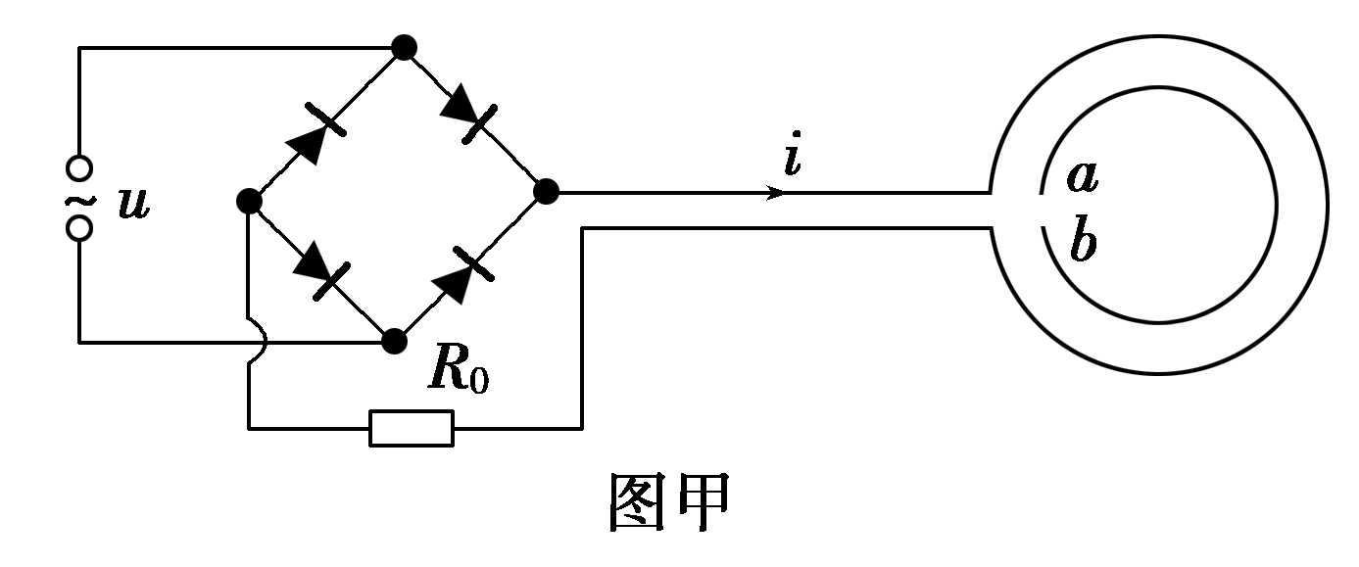
典例2 (2015·山东理综，19)如图甲，R₀为定值电阻，两金属圆环固定在同一绝缘平面内．左端连接在一周期为T₀的正弦交流电源上，经二极管整流后，通过R₀的电流i始终向左，其大小按图乙所示规律变化．规定内圆环a端电势高于b端时，a、b间的电压U_{ab}为正，下列U_{ab}－t图象可能正确的是( )

Slide 41
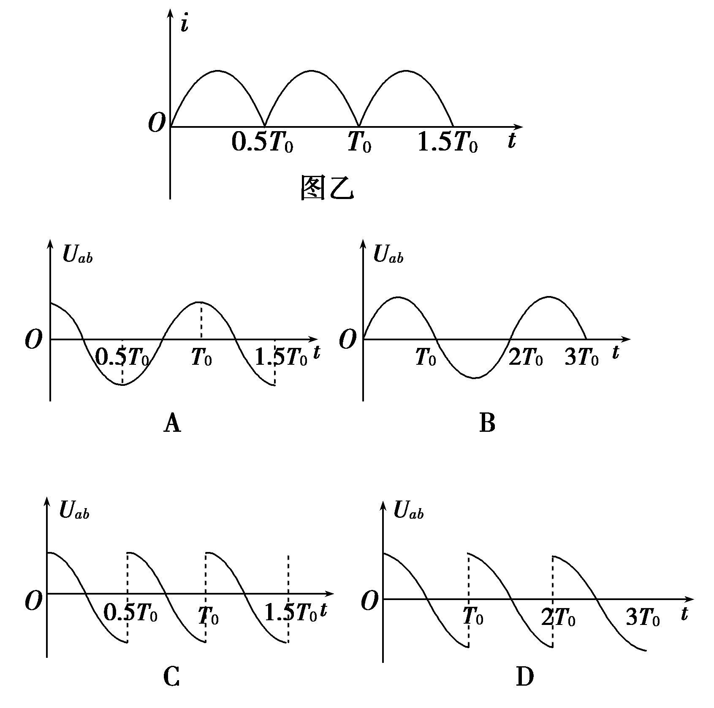

Slide 42
[解题引路] 1°明确产生感动势的“源”为大圆环变化的电流―→2°由楞次定律及右手螺旋定则分析产生感应电动势的“路”为小圆环．

Slide 43
[解析] 在第一个0.25T₀时间内，通过大圆环的电流为瞬时针逐渐增加，由楞次定律和右手螺旋定则可判断内环内a端电势高于b端，因电流的变化率逐渐减小，故内环的电动势逐渐减小；同理在第0.25 T₀～0.5 T₀时间内，通过大圆环的电流为瞬时针逐渐减小，由楞次定律和右手螺旋定则可判断内环的a端电势低于b端，因电流的变化率逐渐变大故内环的电动势逐渐变大，故选项C正确．
[答案] C

Slide 44
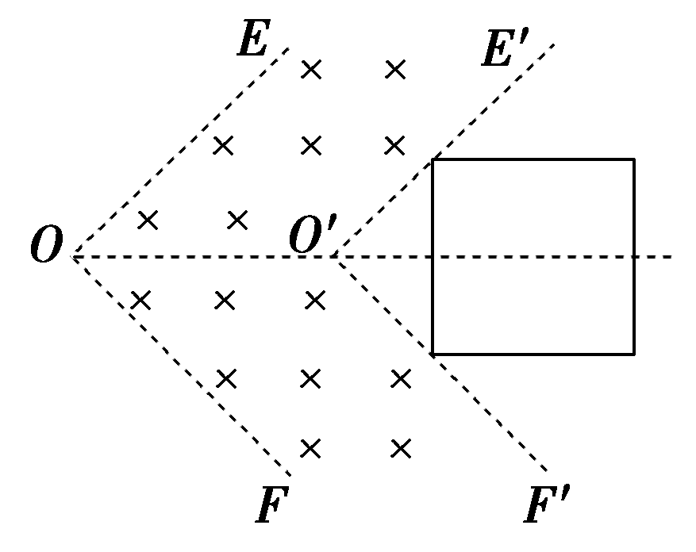
典例3 如图所示，EOF和E′O′F′为空间一匀强磁场的边界，其中EO∥E′O′，FO∥F′O′，且EO⊥OF；OO′为∠EOF的角平分线，OO′间的距离为l；磁场方向垂直于纸面向里．一边长为l的正方形导线框沿O′O方向匀速通过磁场，t＝0时刻恰好位于图示位置．规定导线框中感应电流沿逆时针方向时为正，则感应电流i与时间t的关系图线可能正确的是( )

Slide 45
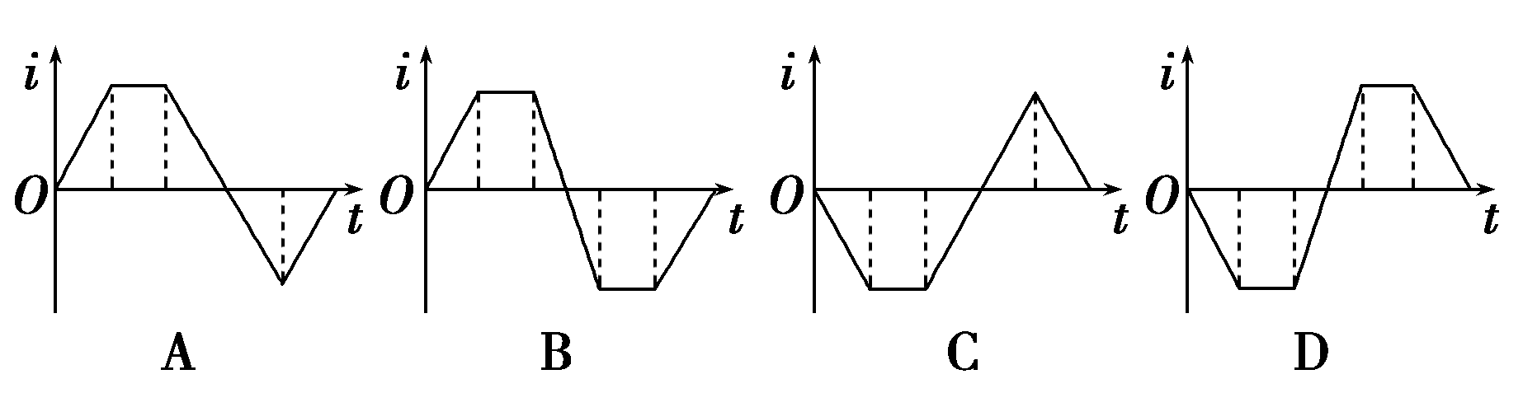

Slide 46
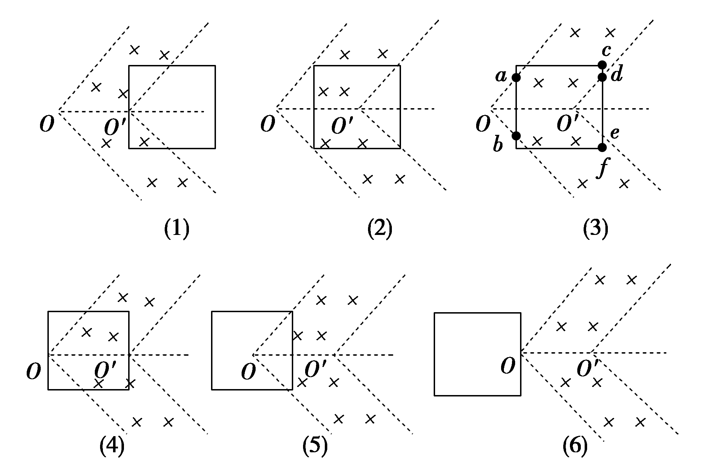
[解题引路] 导线框的运动过程分析：

Slide 47
[解析] 解法一 线框由初始位置运动到(1)位置过程中，切割磁感线的导体有效长度均匀增大，电流也均匀变大，由右手定则判知电流沿逆时针方向．
线框由(1)位置运动到(2)位置过程中，切割磁感线的导体有效长度不变，电流大小不变，方向也不变．
线框由(2)位置运动到(3)位置过程中，左边有效切割长度ab逐渐减小，右边有效切割长度cd、ef逐渐增大，整体上，总电动势在减小，到达(3)位置时，E＝0，即i＝0.

Slide 48
线框由(3)位置运动到(4)位置过程中有效切割长度变大，到达(4)位置时最大，由右手定则判知电流沿顺时针方向．
线框由(4)位置运动到(5)位置过程中，电流大小、方向均不变．
线框由(5)位置运动到(6)位置过程中，导体有效切割长度变小，直到为零．
综上所述，可知B正确．

Slide 49
解法二 在电磁感应现象中，流过线框某一横截面的电量与磁通量的变化量成正比，当线框穿入和穿出磁场之后，线框内的磁通量变化量为零，流过线框某一横截面的电量也必将为零，而在电流—时间图象中，图线与坐标轴围成的面积就是电量，所以电流图象在时间轴上下围成的面积必然相等．观察四个选项，符合条件的只有B和D.利用楞次定律判断t＝0时刻后一段时间的电流方向可知B正确．
[答案] B

Slide 50
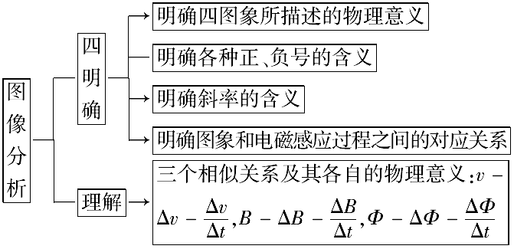
图象问题的分析方法

Slide 51
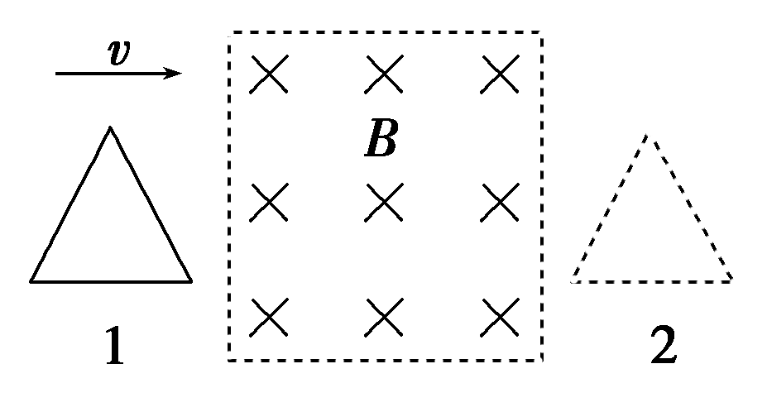
[针对训练]
2．(2016·茂名二模)如图所示，一个有矩形边界的匀强磁场区域，磁场方向垂直纸面向里．一个三角形闭合导线框，由位置1(左)沿纸面匀速运动到位置2(右)．取线框刚到达磁场边界的时刻为计时起点(t＝0)，规定逆时针方向为电流的正方向，则图中能正确反映线框中电流与时间关系的是( )

Slide 52
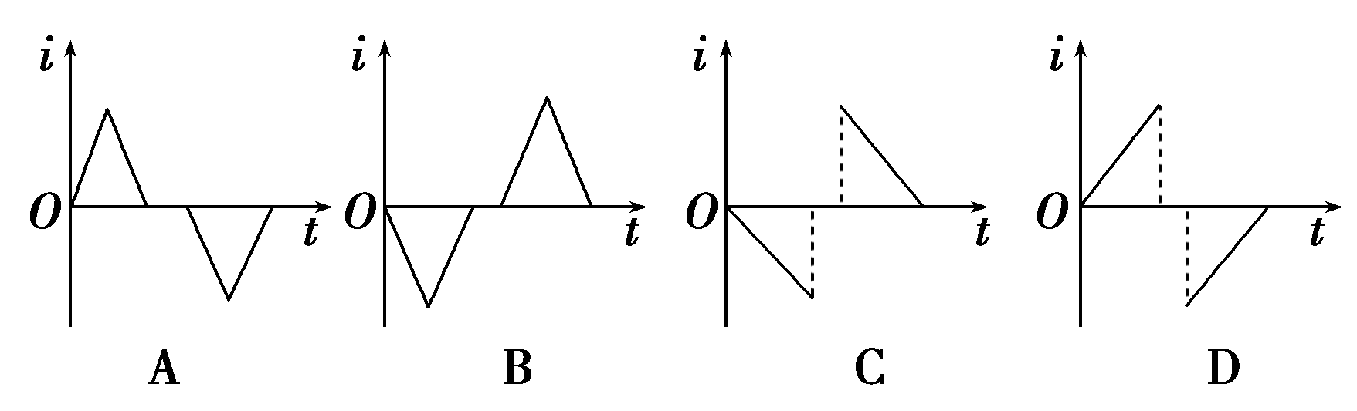

Slide 53
[解析] 线框进入磁场过程中，磁通量增大，由楞次定律可知，感应电流方向为逆时针方向，即正方向，可排除B、C选项；由E＝BLv可知，线框进出磁场过程中，切割磁感线的有效长度为线框与磁场边界交点的连线，故进、出磁场过程中，等效长度L先增大后减小，故感应电动势先增大后减小；由欧姆定律可知，感应电流也是先增大后减小的，故A项正确、D项错．
[答案] A

Slide 54
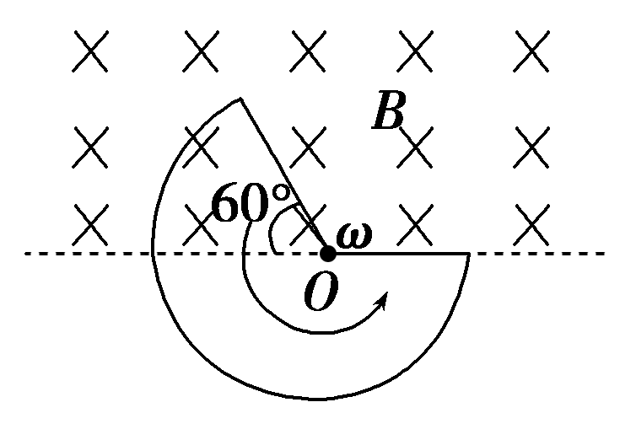
3．(2016·常德高三质检)如图所示，一半径为R，圆心角为240°的扇形单匝线圈可绕着磁场边界线上的O点以角速度ω沿逆时针方向转动，磁场的磁感应强度大小为B，方向垂直纸面向里．则从图示位置开始计时，能正确反映线圈中感应电流随时间变化的关系图象是(以顺时针方向为电流的正向)( )

Slide 55
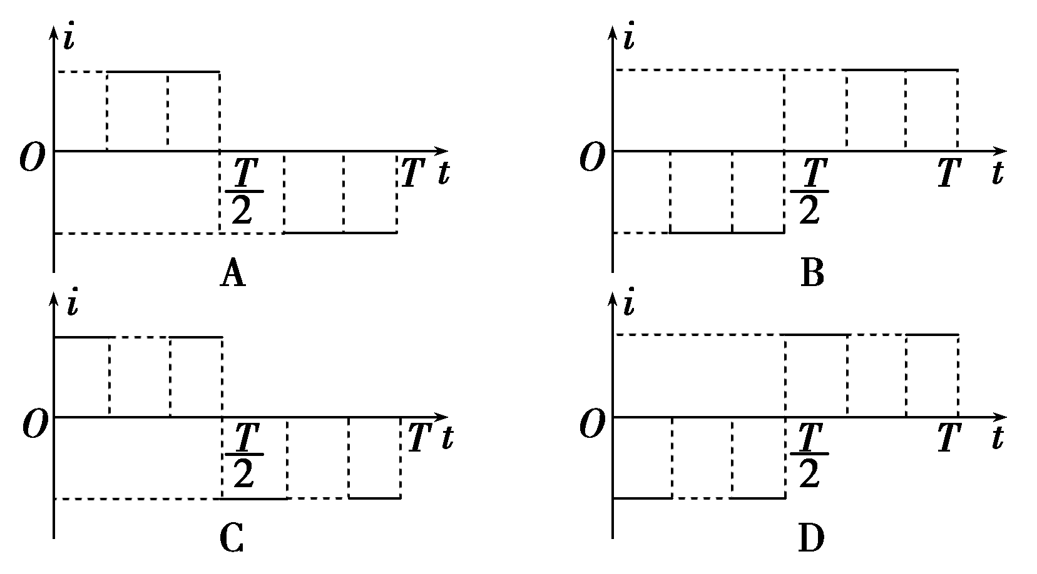

Slide 56
[解析] 由图示位置线圈转过60°过程中，通过线圈的磁通量不变，故无感应电流产生，C、D项错；线圈转过60°到120°过程中，通过线圈的磁通量增大，由楞次定律可知，线圈中感应电流方向为逆时针方向，即负方向，故A项错；排除A、C、D三个选项，故B项正确．
[答案] B

Slide 57
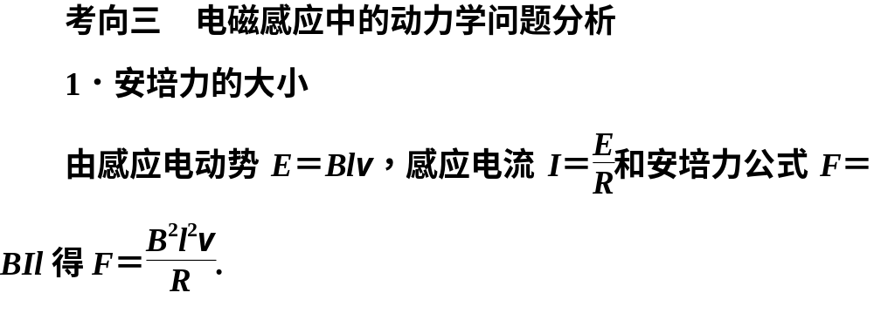

Slide 58
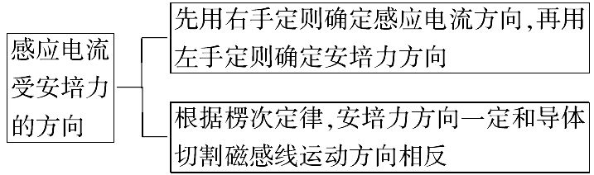
2．安培力的方向判断

Slide 59
3．两种状态及处理方法
(1)导体的平衡态——静止状态或匀速直线运动状态．
处理方法：根据平衡条件(合外力等于零)列式分析．
(2)导体的非平衡态——加速度不为零．
处理方法：根据牛顿第二定律进行动态分析或结合功能关系分析．

Slide 60
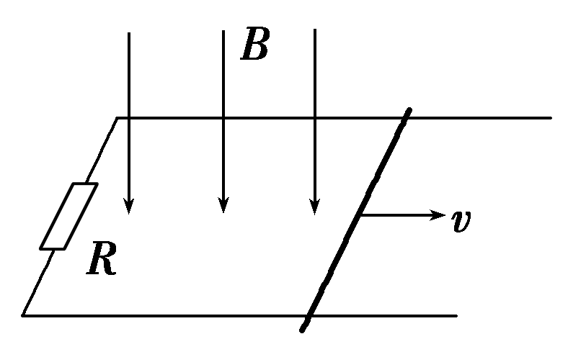
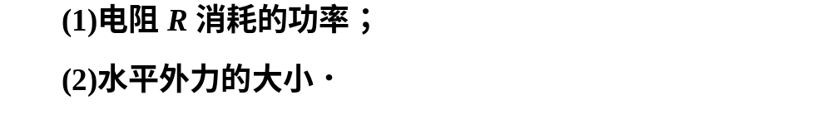
典例4 (2015·海南单科，13)如图，两平行金属导轨位于同一水平面上，相距l，左端与一电阻R相连；整个系统置于匀强磁场中，磁感应强度大小为B，方向竖直向下．一质量为m的导体棒置于导轨上，在水平外力作用下沿导轨以速率v匀速向右滑动，滑动过程中始终保持与导轨垂直并接触良好．已知导体棒与导轨间的动摩擦因数为μ，重力加速度大小为g，导轨和导体棒的电阻均可忽略．求.

Slide 61
[解题引路] 1°明确研究对象(导体棒)―→2°由导体棒的运动情况―→3°受力情况―→4°由牛顿楞次定律(左手定则)第二定律(平衡方程)―→5°有关物理量

Slide 62
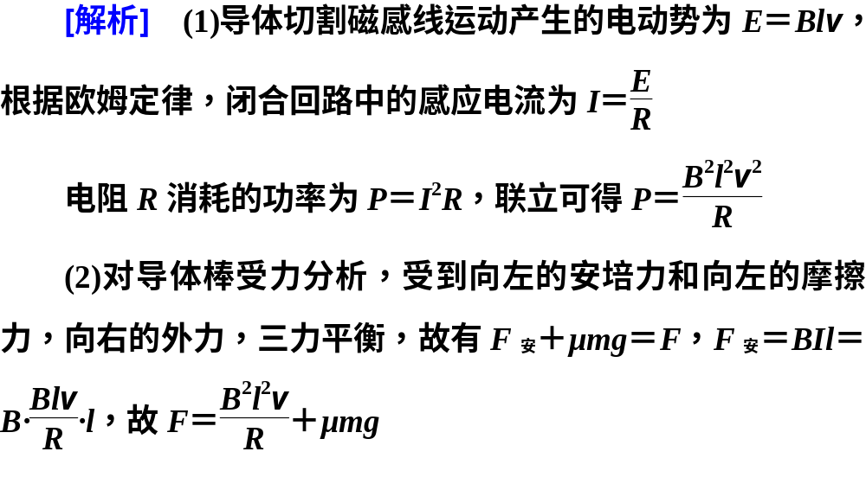


Slide 63
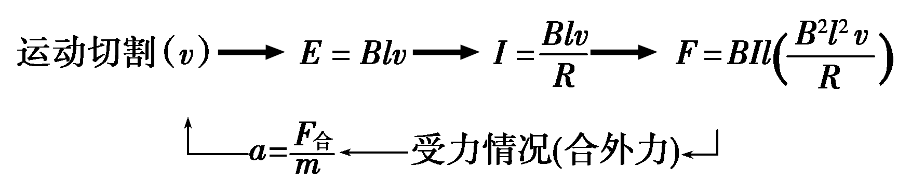
应用动力学观点解决电磁感应现象问题的思路和方法
(1)电路：明确电源，画出等效电路，判断电流方向或电势高低．
(2)受力分析和运动过程分析：导体棒在磁场中切割磁感线运动时，动力学特征是

Slide 64
(3)牛顿第二定律：通过分析导体棒的受力情况和运动情况建立力和运动量之间的联系，计算稳定态的物理量或者对运动过程进行动态分析．

Slide 65
[针对训练]
4．(2015·天津理综，11)如图所示，“凸”字形硬质金属线框质量为m，相邻各边互相垂直，且处于同一竖直平面内，ab边长为l，cd边长为2l，ab与cd平行，间距为2l.匀强磁场区域的上下边界均水平，磁场方向垂直于线框所在平面．开始时，cd边到磁场上边界的距离为2l，线框由静止释放，从cd边进入磁场直到ef、pq边进入磁场前，线框做匀速运动，在ef、pq边离开磁场后，ab边离开磁场之前，线框又做匀速运动．线框完全穿过磁场过程中产生的热量为Q.线框在下落过程中始终处于原竖直平面内，且ab、cd边保持水平，重力加速度为g.求：

Slide 66
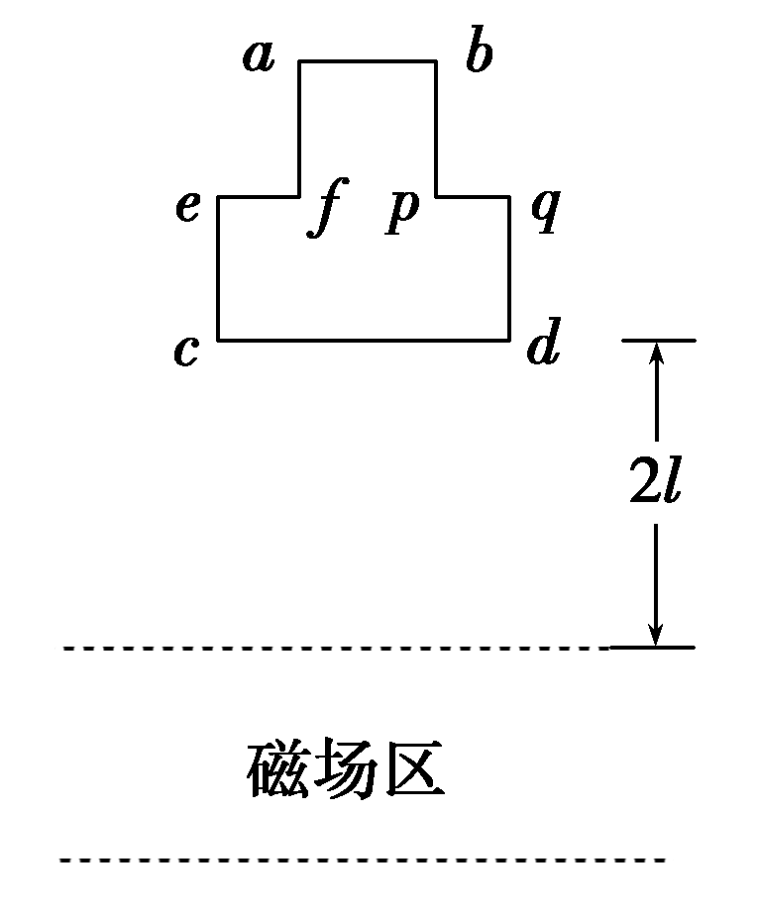
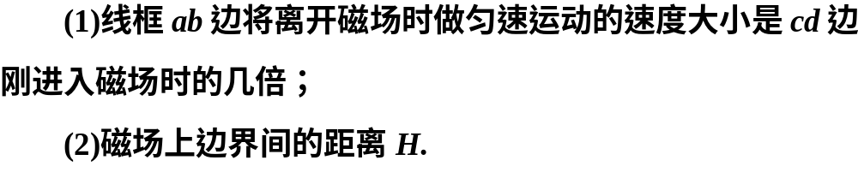

Slide 67
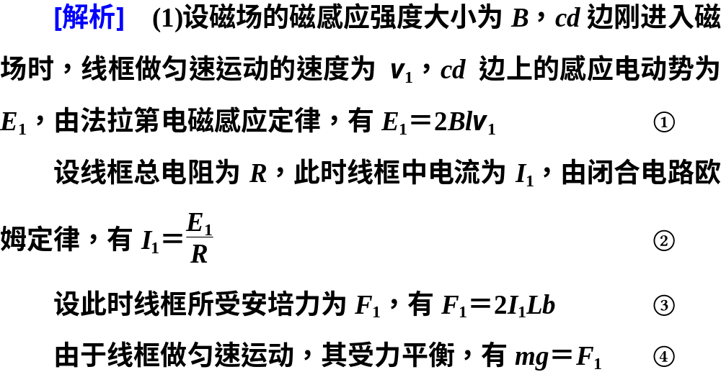

Slide 68
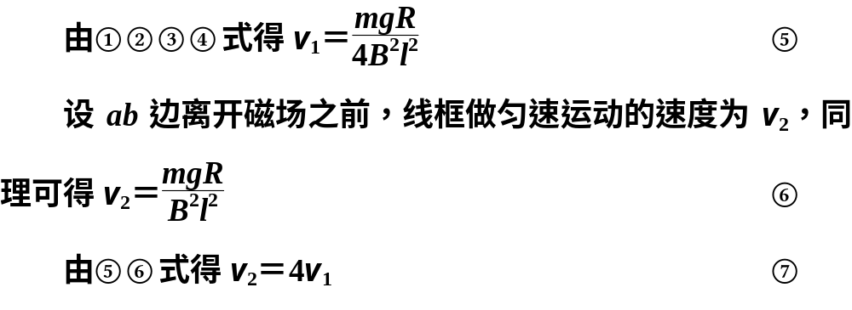

Slide 69
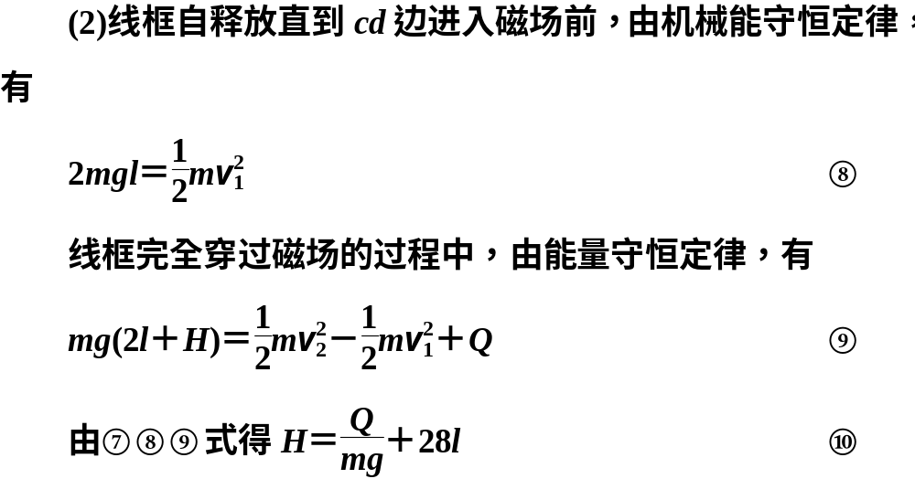


Slide 70

特色专题系列之(三十)用“守恒与转化”
的观点处理电磁感应中的能量问题
1．能量守恒与转化的特点

Slide 71

2．电能的求解思路

Slide 72
3．解题的一般步骤
(1)确定研究对象(导体棒或回路)；
(2)弄清电磁感应过程中，哪些力做功，哪些形式的能量相互转化；
(3)根据能量守恒定律列式求解．

Slide 73
范例 (2014·新课标全国Ⅱ)半径分别为r和2r的同心圆形导轨固定在同一水平面内，一长为r、质量为m且质量分布均匀的直导体棒AB置于圆导轨上面，BA的延长线通过圆导轨中心O，装置的俯视图如图所示．整个装置位于一匀强磁场中，磁感应强度的大小为B，方向竖直向下．在内圆导轨的C点和外圆导轨的D点之间接有一阻值为R的电阻(图中未画出)．直导体棒在水平外力作用下以角速度ω绕O逆时针匀速转动，在转动过程中始终与导轨保持良好接触．设导体棒与导轨之间的动摩擦因数为μ，导体棒和导轨的电阻均可忽略．重力加速度大小为g.求：

Slide 74

(1)通过电阻R的感应电流的方向和大小；
(2)外力的功率．

Slide 75

[解题引路] (1)Δt时间金属棒扫过的面积为多少？感应电动势多大？感应电流多大？
(2)导体棒受两导轨的滑动摩擦力各为多大？Δt时间内克服摩擦力的总功为多少？电阻R上产生的焦耳热为多少？

Slide 76


Slide 77


Slide 78



Slide 79

借助功能关系图分析电磁感应中的能量问题
理顺功能关系是分析电磁感应中能量转化问题的关键，下面以如图所示的情景为例说明．图中倾角为θ的导轨不光滑，外力F拉着导体棒向上加速垂直切割磁感线，导体棒质量为m，电阻为r.导体棒运动过程的功能关系如下图所示．

Slide 80


Slide 81
通过以上功能关系不难得到以下结论：
(1)W_{F}＋W_{安}＋W_{f}＝ΔE_{机}
(2)W_{F}＋W_{G}＋W_{安}＋W_{f}＝ΔE_{k}
(3)W_{F}＋W_{G}＋W_{f}＝ΔE_{k}＋Q

Slide 82

[迁移训练]
1．(2015·江苏单科，13)做磁共振(MRI)检查时，对人体施加的磁场发生变化时会在肌肉组织中产生感应电流．某同学为了估算该感应电流对肌肉组织的影响，将包裹在骨骼上的一圈肌肉组织等效成单匝线圈，线圈的半径r＝5.0 cm，线圈导线的截面积A＝0.80 cm²，电阻率ρ＝1.5 Ω·m.如图所示，匀强磁场方向与线圈平面垂直，若磁感应强度B在0.3 s内从1.5 T均匀地减为零，求：(计算结果保留一位有效数字)

Slide 83
(1)该圈肌肉组织的电阻R；
(2)该圈肌肉组织中的感应电动势E；
(3)0.3 s内该圈肌肉组织中产生的热量Q.

Slide 84


Slide 85

2．如图所示，足够长的光滑平行金属导轨MN、PQ竖直放置，一匀强磁场垂直穿过导轨平面，导轨的上端M与P间连接阻值为R＝0.40 Ω的电阻，质量为m＝0.01 kg、电阻为r＝0.30 Ω的金属棒ab紧贴在导轨上．现使金属棒ab由静止开始下滑，其下滑距离与时间的关系如下表所示，导轨电阻不计，重力加速度g取10 m/s².试求：
时间t(s) | 0 | 0.1 | 0.2 | 0.3 | 0.4 | 0.5 | 0.6 | 0.7
下滑距离x(m) | 0 | 0.1 | 0.3 | 0.7 | 1.4 | 2.1 | 2.8 | 3.5

Slide 86
(1)当t＝0.7 s时，重力对金属棒ab做功的功率；
(2)金属棒ab在开始运动的0.7 s内，电阻R上产生的焦耳热；
(3)从开始运动到t＝0.4 s的时间内，通过金属棒ab的电荷量．

Slide 87


Slide 88


Slide 89

频考一 电磁感应中的电路问题
1．(2016·福建泉州高三月考)粗细均匀的电阻丝围成的正方形线框置于有界匀强磁场中，磁场方向垂直于线框平面，其边界与正方形线框的边平行．现使线框以同样大小的速度沿四个不同方向平移中磁场，如图所示，则在移出过程中线框一边a、b两点间的电势差绝对值最大的是( )

Slide 90


Slide 91




Slide 92


Slide 93

频考二 电磁感应中的图象问题
3．(2016·济南外国语学校测试)如图所示，一直角三角形金属框，向左匀速地穿过一个方向垂直于纸面向内的匀强磁场，磁场仅限于虚线边界所围的区域内，该区域的形状与金属框完全相同，且金属框的下边与磁场区域的下边在一条直线上．若取顺时针方向为电流的正方向，则金属框穿过磁场过程的感应电流i随时间t变化的图象是下图所示的( )

Slide 95
[解析] 根据楞次定律，在进磁场的过程中，感应电流的方向为逆时针方向，切割的有效长度线性增大，排除选项A、B；在出磁场的过程中，感应电流的方向为顺时针方向，切割的有效长度线性减小，排除D.故选项C正确．
[答案] C

Slide 96


4．边长为a的闭合金属正三角形框架，左边竖直且与磁场右边界平行，完全处于垂直框架平面向里的匀强磁场中．现把框架匀速水平向右拉出磁场，如图所示，则下列图象与这一过程相符合的是( )

Slide 97


Slide 98

频考三 电磁感应中的动力学与能量问题
5．(2016·江苏省徐州市一模)如图所示，相距为L的两条足够长的光滑平行金属导轨，MN、PQ与水平面的夹角为θ，N、Q两点间接有阻值为R的电阻．整个装置处于磁感应强度为B的匀强磁场中，磁场方向垂直导轨平面向下．将质量为m、阻值也为R的金属杆ab垂直放在导轨上，杆ab由静止释放，下滑距离x时达到最大速度．重力加速度为g，导轨电阻不计，杆与导轨接触良好．求：

Slide 99
(1)杆ab下滑的最大加速度；
(2)杆ab下滑的最大速度；
(3)上述过程中，杆上产生的热量．

Slide 100


Slide 101

[答案] 见解析

Slide 102

课时作业（二十八）
点击图标进入…

Slide 103
谢谢观看！

